Slide 1

人教版新课标语文一年级下册(画面精美)
识字6

Slide 2

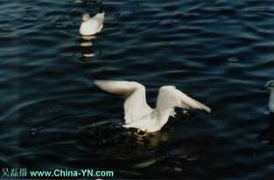
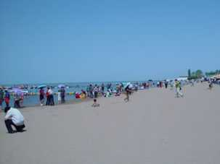
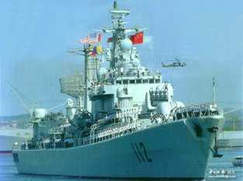
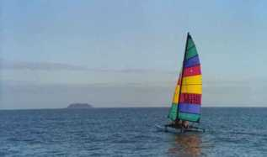
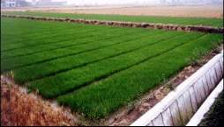
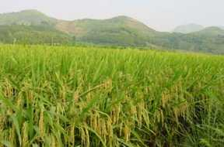
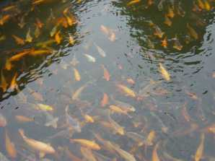
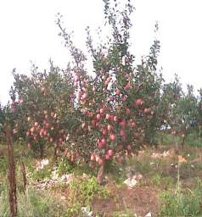
海鸥
沙滩
军舰
帆船
秧苗
稻田
鱼塘
果园

Slide 3



hǎi ōu shā tān jūn ji n fān chu n
海 鸥 沙 滩 军 舰 帆 船
yānɡ mi o d o ti n yú t nɡ ɡuǒ yu n
秧 苗 稻 田 鱼 塘 果 园

Slide 4

海 鸥 沙 滩 军 舰
帆 船
秧 苗 稻 田
鱼 塘 果 园

Slide 5


塘
秧
鸥
军
沙
海
稻
舰
滩
帆

Slide 6

海 海外 海洋 海上 海底 海边
鸥 海鸥 沙鸥 黑尾鸥
滩 海滩 沙滩 抢滩 河滩 浅滩
军 军事 军队 军人 军官 军区
舰 舰队 舰艇 舰船 军舰 战舰
帆 帆船 帆布 帆板 扬帆 风帆
秧 秧歌 秧子 秧苗 秧田
稻 稻草 稻田 稻米 稻谷 稻穗
塘 池塘 水塘 鱼塘 荷塘 泥塘
溪 溪流 溪边 溪谷 溪畔
竿 竹竿 鱼竿 钓竿 竿头 竿子
铜 铜像 铜牌 铜板 铜锣 铜钱
号 号称 号码 号召 号角 号令
领 领导 领先 领取 领袖 领悟
我会读

Slide 7
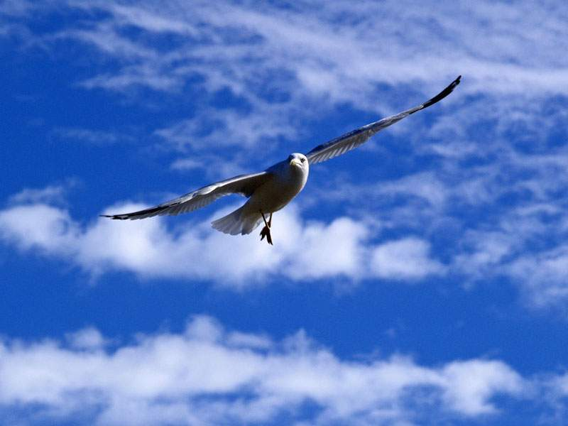
一只海鸥

Slide 8
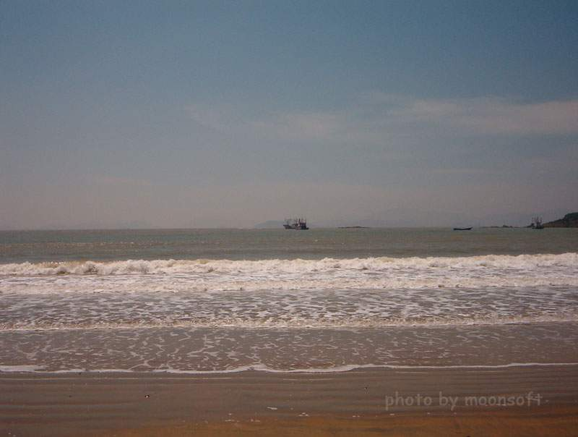
一片沙滩

Slide 9
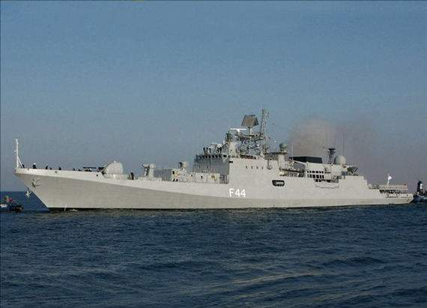
一艘军舰

Slide 10
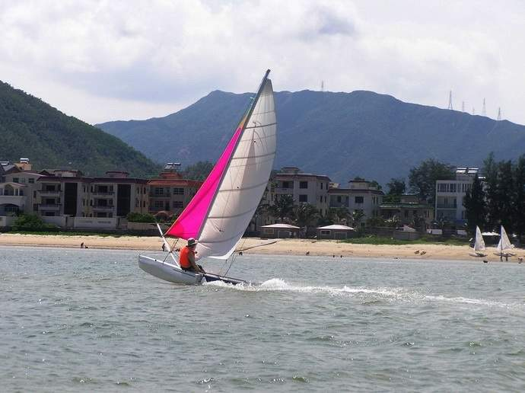
一条帆船

Slide 11

一只海鸥，一片沙滩，一艘军舰，一条帆船。

Slide 12
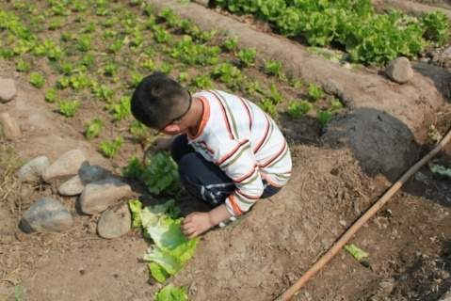
一畦秧苗

Slide 13
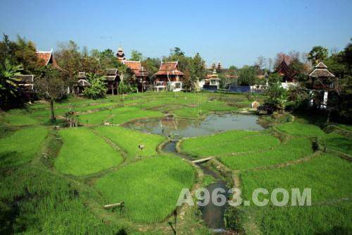
一块稻田

Slide 14
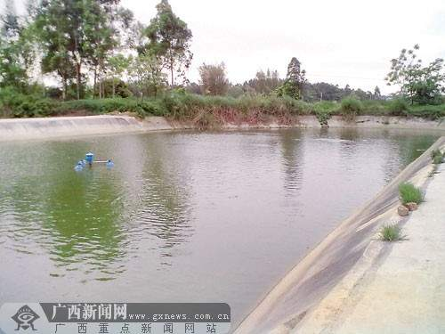
一方鱼塘

Slide 15
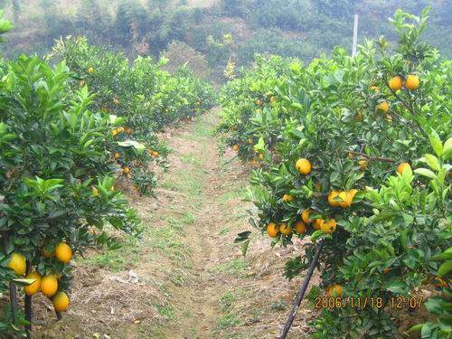
一座果园

Slide 16

一畦秧苗，一块稻田，
一方鱼塘，一座果园。

Slide 17
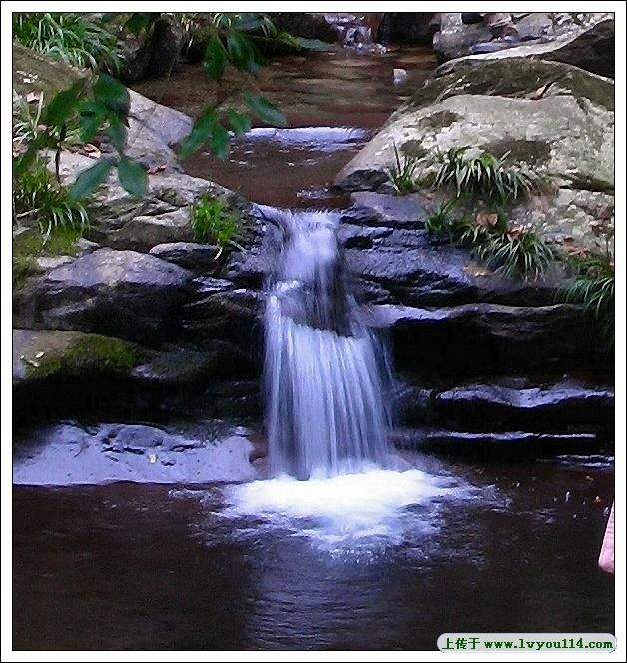
一道小溪

Slide 18
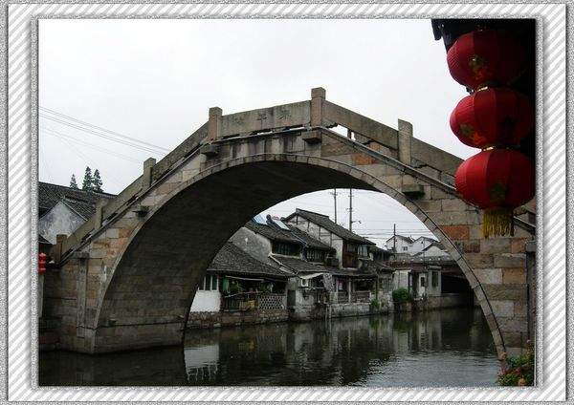
一孔石桥

Slide 19
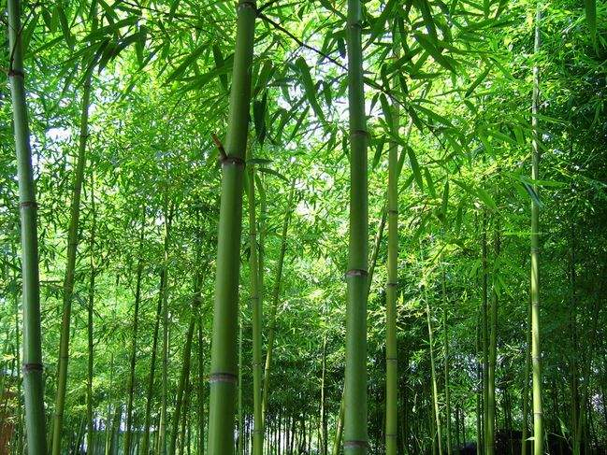
一竿翠竹

Slide 20
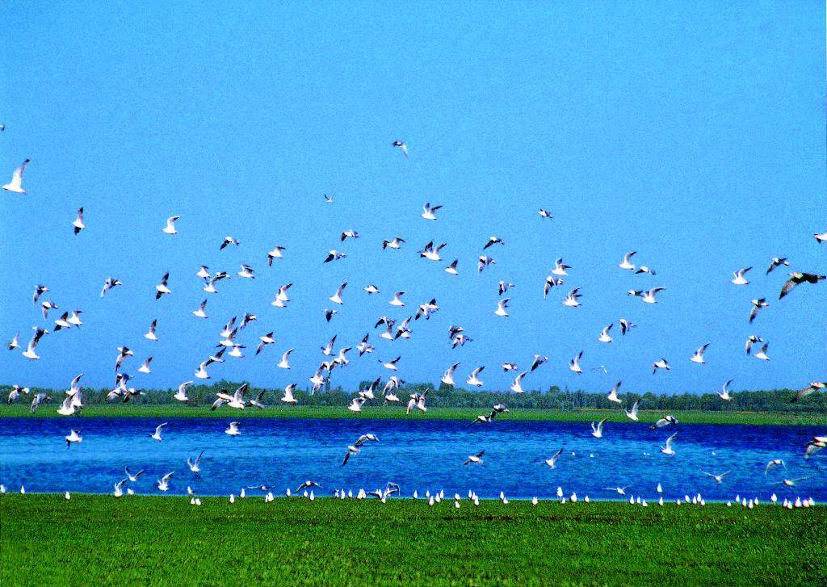
一群飞鸟

Slide 21
一道小溪，一孔石桥，一竿翠竹，一群飞鸟。

Slide 22
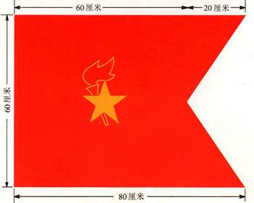
一面队旗

Slide 23
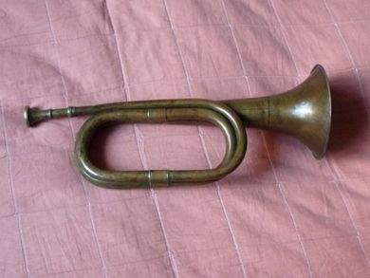
一把铜号

Slide 24
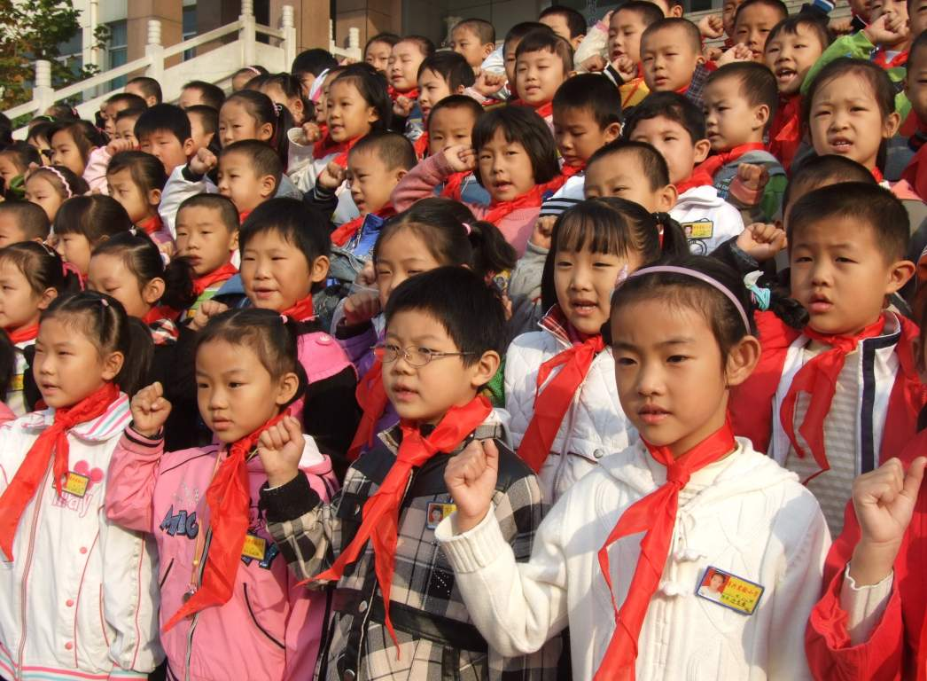
一群“红领巾”

Slide 25
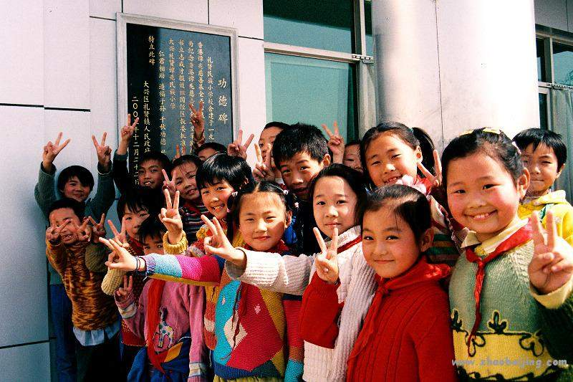
一片欢笑

Slide 26
一面队旗，一把铜号，
一群“红领巾”，一片欢笑。

Slide 27

拓展练习

Slide 28


Slide 29
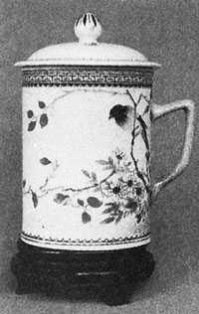

Slide 31
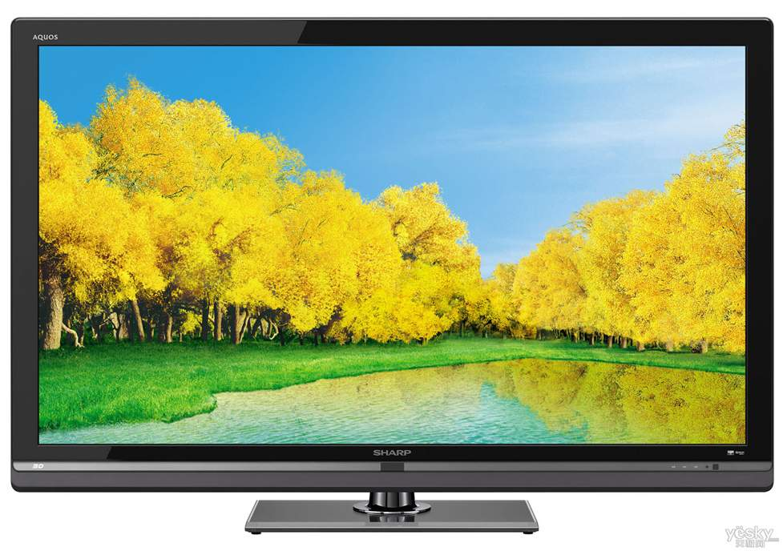

Slide 32
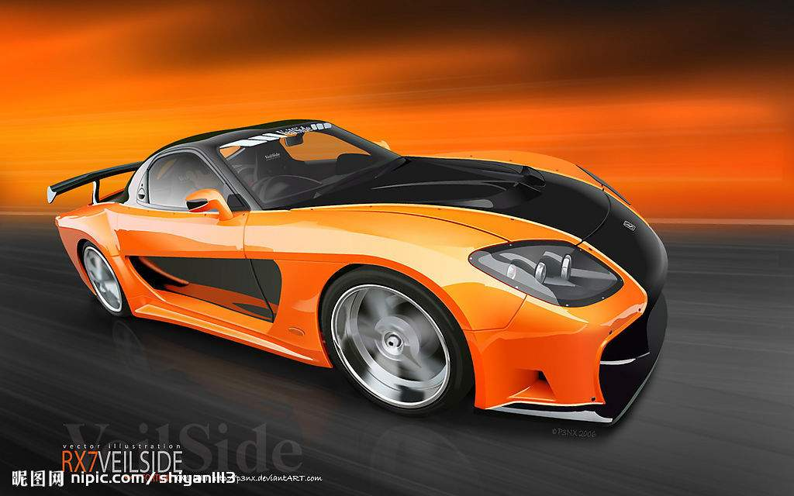

Slide 33
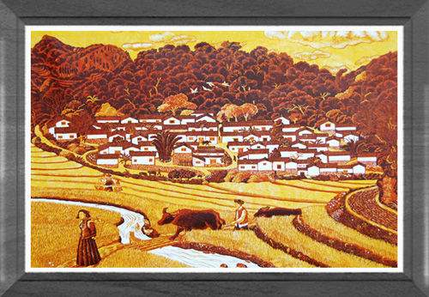

Slide 34
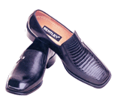

Slide 35
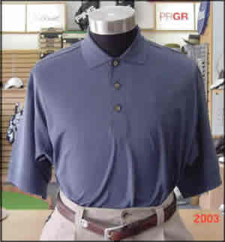

Slide 36
一只
一片
一艘
一条
军舰
海鸥
沙滩
帆船

Slide 37

一畦
一方
一块
一座
稻田
秧苗
果园
鱼塘

Slide 38

沙：沙子、黄沙、沙土、风沙 沙地
海：海水、大海、海里、海马
云海、上海、海上
桥：大桥、木桥、石桥、天桥
小桥、桥面、桥上、桥下
竹：竹子、竹叶、毛竹、竹门
竹林、竹桥、文竹
军：军队、海军、空军、军人
军长、军火、军车、军绿
苗：禾苗、火苗、苗木、苗头、苗子
我会读

Slide 39







我会写
严格按照笔顺，每个字写2遍

